Slide 1
Социально-ориентированный проект
«Спорт в каждом движении!»
Студия EMS фитнеса «EMS&DANCE»

Slide 2
Студия EMS-фитнеса «EMS&DANCE»
Основные виды деятельности:
силовые тренировки;
кардио-тренировки;
реабилитационный и восстановительный массажи;
растяжка;
танцевальные занятия;
танцевально-двигательная терапия с применением электромиостимуляции, позволяющей улучшить настроение, вывести из депрессии, укрепить иммунитет, проработать все мышечные группы.
проводит индивидуальные
спортивные занятия для всех
категорий населения с
применением методики
электромиостимуляции –
это стимуляция мышц
биоэлектрическими импульсами,
во время которых
прорабатывается 90% мышц
всего тела.

Slide 3
Значимость проекта
Основными факторами семейного неблагополучия являются: дефицит времени
на воспитание; отсутствие должного контроля над поведением ребенка,
организацией его времяпровождения; отсутствие эмоционального контакта,
внимательного, теплого заботливого отношения к ребенку, незнание его
потребностей и интересов. В таком положении часто оказываются многодетные
семьи. По данным Росстат в 2023 году в Москве: многодетных семей – 195,4 тыс.
(495 тыс. детей).
Многодетные семьи часто нуждаются в особой поддержке. В этих семьях родители зачастую считают своей основной обязанностью зарабатывание средств для
приобретения одежды, обуви, предметов первой необходимости. В силу занятости, педагогической и финансовой несостоятельности они не могут самостоятельно
обеспечить детям интересный и разнообразный досуг. А ведь совместный и
разнообразный отдых - это один из способов укрепления семьи, предотвращения её неблагополучия.
Именно наши совместные спортивно-оздоровительные мероприятия и формируют, на наш взгляд, своеобразный Фонд семейных ценностей и укрепляют семью.

Slide 4
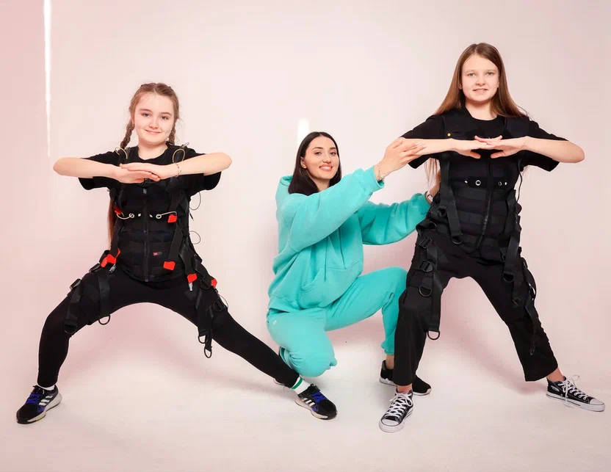
Описание проекта
Социально-ориентированный проект «Спорт в каждом движении» – это проект, направленный на
создание Центра физической культуры и реабилитации через организацию и проведение
физкультурно-оздоровительных мероприятий с семьями города Москва, имеющими статус
многодетных.
Наш проект нацелен на преодоление проблемы, связанной с
обеспечением детям из многодетных
семей интересного и разнообразного, а также совместного с
родителями досуга путем проведения
на базе Студии EMS-фитнеса «EMS&DANCE» танцевально-
спортивных (в том числе и
реабилитационных) занятий, формирующих семейные традиции к ЗОЖ и укрепление семейных
ценностей; эмоциональный контакт во время совместных
занятий родителей и детей; раскрытие
творческого потенциала членов многодетных семей.
Предполагается в перспективе, что Студия EMS-фитнеса «EMS&DANCE» будет также проводить
тренировочные и реабилитационные занятия семьям беженцев и мобилизованных, а также, по
возможности, малообеспеченным, неполным семьям с детьми

Slide 5
Социально-ориентированный проект «Спорт в каждом движении!» направлен на создание Центра физической культуры и реабилитации для членов многодетных семей г. Москвы
Цель
Задачи
разработка спортивно-танцевальной и реабилитационной программы досугового пространства
разработка спортивно-танцевальной и реабилитационной программы досугового пространства для укрепления института многодетной семьи на территории г. Москва.
Целевая аудитория
дети от 5 лет и их родители, относящиеся к категории многодетных семей, проживающих на территории г. Москва.
повышение роли сохранения семьи, ценностей родительства и гармонии семейных отношений в жизни общества;
повышение интереса к физической культуре и спорту, формирование здорового образа жизни многодетных семей через проведение спортивно-танцевальных (реабилитационных) досуговых мероприятий;
раскрытие творческого потенциала членов многодетных семей через проведение танцевальных конкурсов;
формирование семейных традиций.
для целевой группы;

Slide 6
План мероприятий
не менее 500
индивидуальных тренировок
в течение года
регулярность занятий – 2 раза в неделю
не менее 100
групповых занятий по танцам
направления: классические и латино-американские танцы (вальс, ча-ча-ча, самба, румба, джайв, бачата, сальса и др.)
виды занятий: тренировка, массаж, растяжка, фейсбилдинг, танцы
отчетные выступления каждые 6 месяцев
выступления на районных и городских мероприятиях

Slide 7
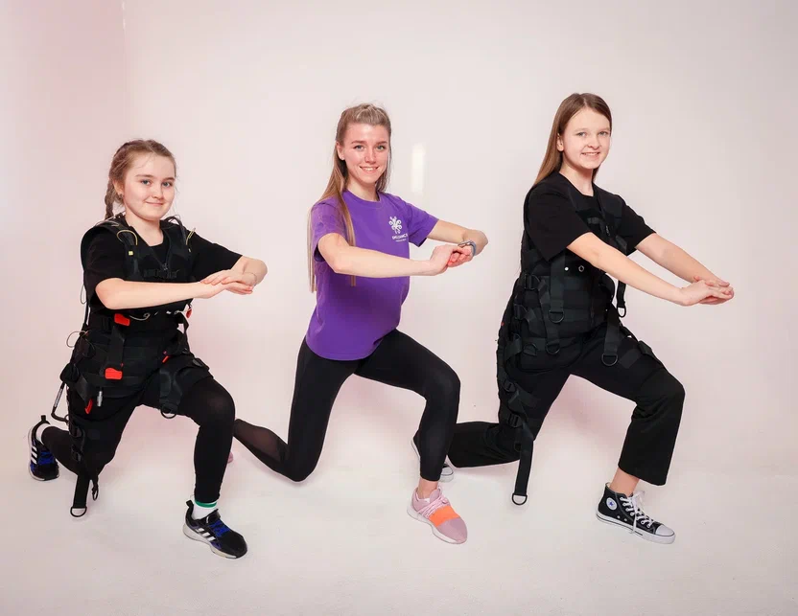
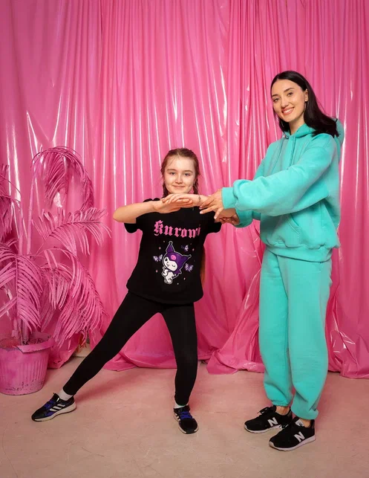
Нам необходимы:
финансовая помощь(расширение штата тренеров, приобретение
(аренда) подходящего помещения);
информационной поддержки (информирование благополучателей,
рассылка, публикации на сайте, в тематических группах)

Slide 8
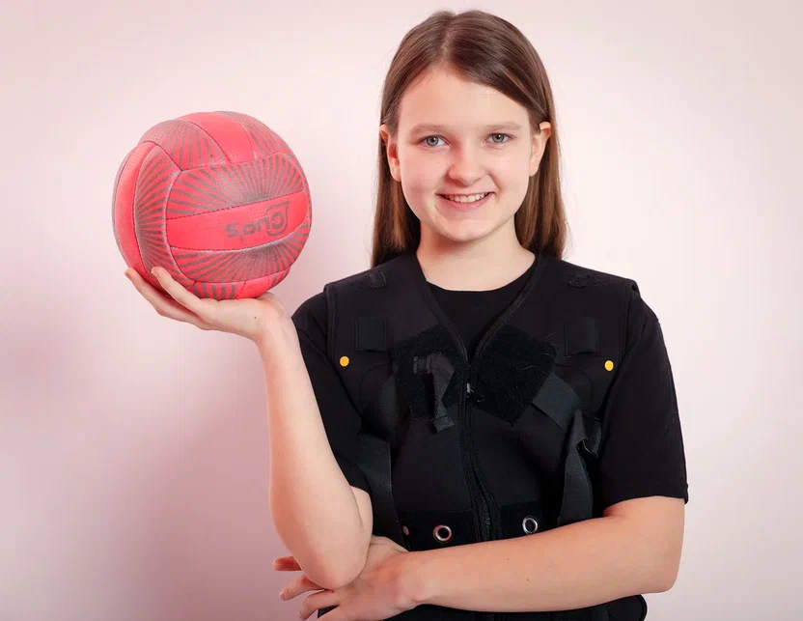
Контакты
Юридический адрес: 115280, РОССИЯ, МОСКВА Г., МУНИЦИПАЛЬНЫЙ
ОКРУГ ДАНИЛОВСКИЙ ВН.ТЕР.Г., ЛЕНИНСКАЯ СЛОБОДА УЛ., Д. 19, ЭТАЖ 1, КОМ./ОФИС 41Х1Д/В5Н
Фактический адрес: г. Москва, пр. Андропова 22, БЦ «Нагатинский»
(м. Коломенская)
Сайт: www.emsdance.ru
Почта: octopusooo@yandex.ru
Генеральный директор: Волынкина Мария Викторовна
Исполнитель: Ратькова Мария Викторовна
Телефон: +7 (926) 925 7854
Почта: octopusooo@yandex.ru

